Slide 1
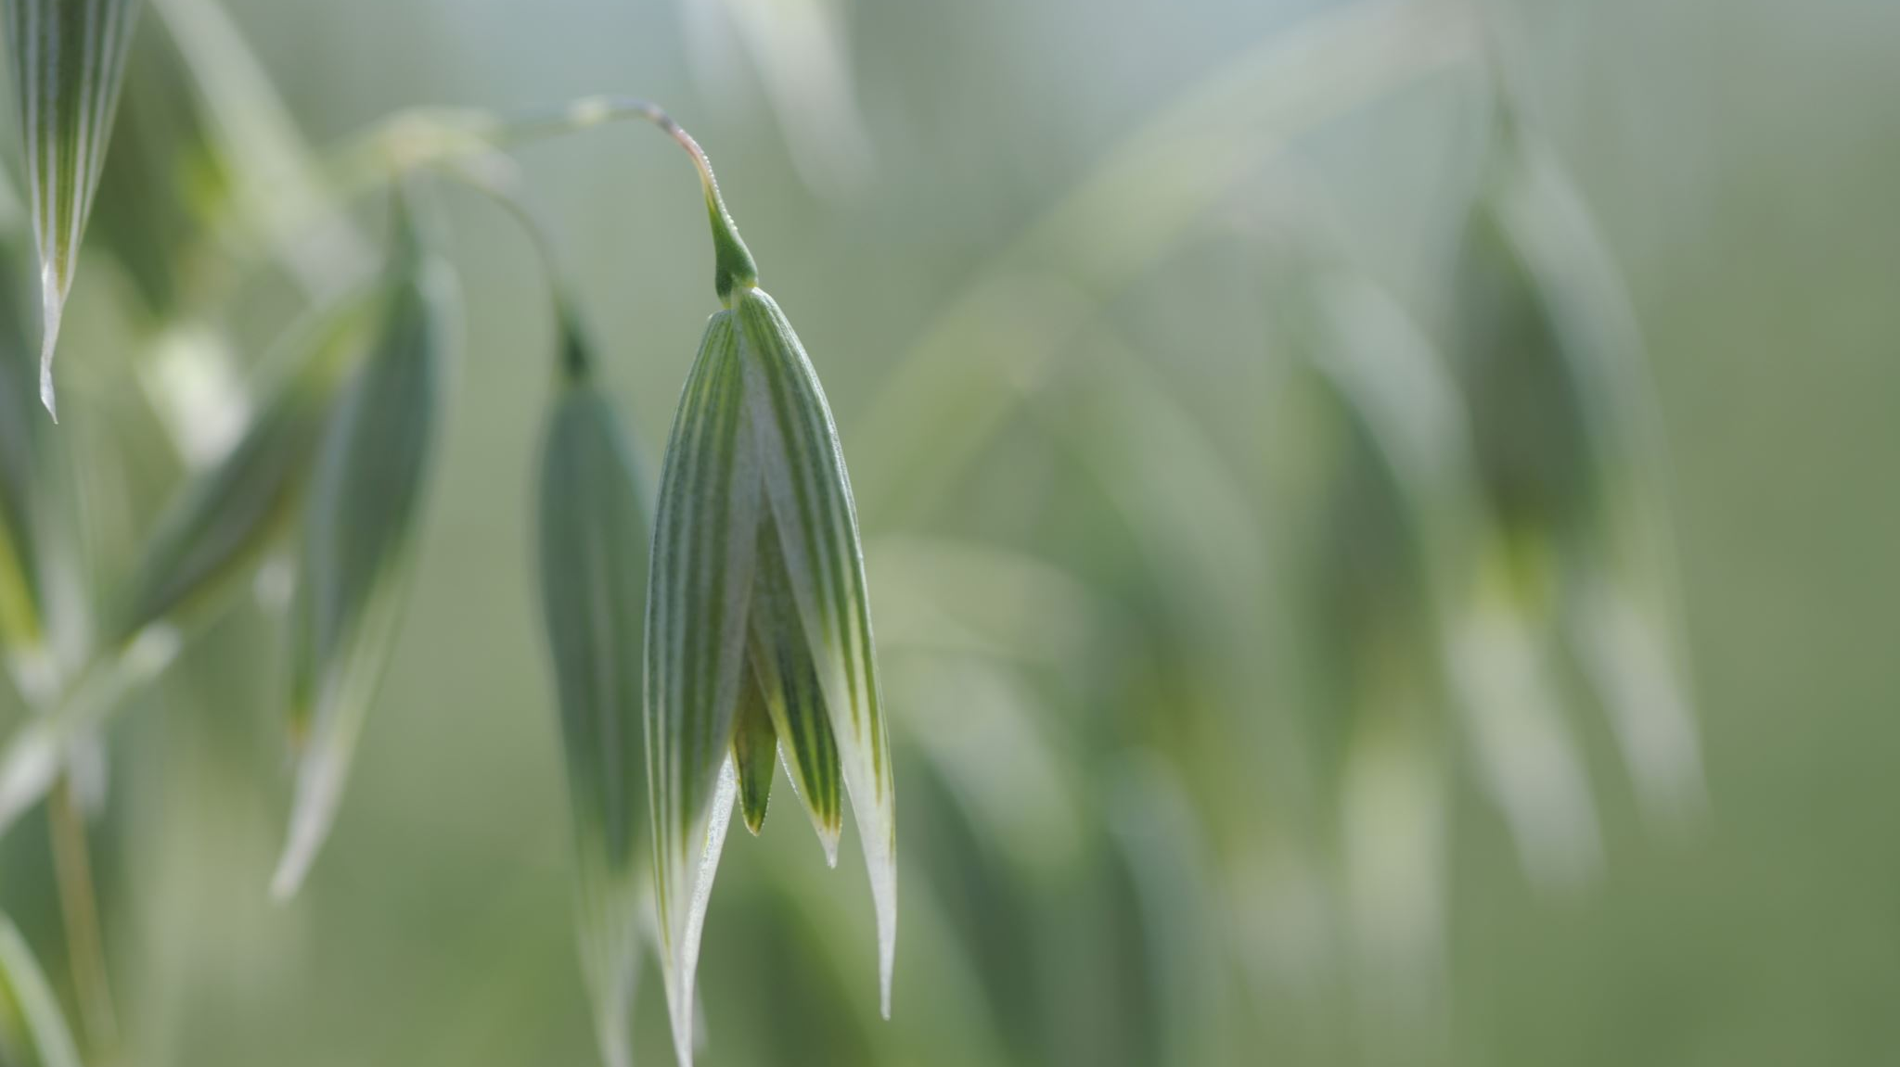
Det femte og det sjette bud
Hvordan skal vi forstå disse i dag?

Slide 2
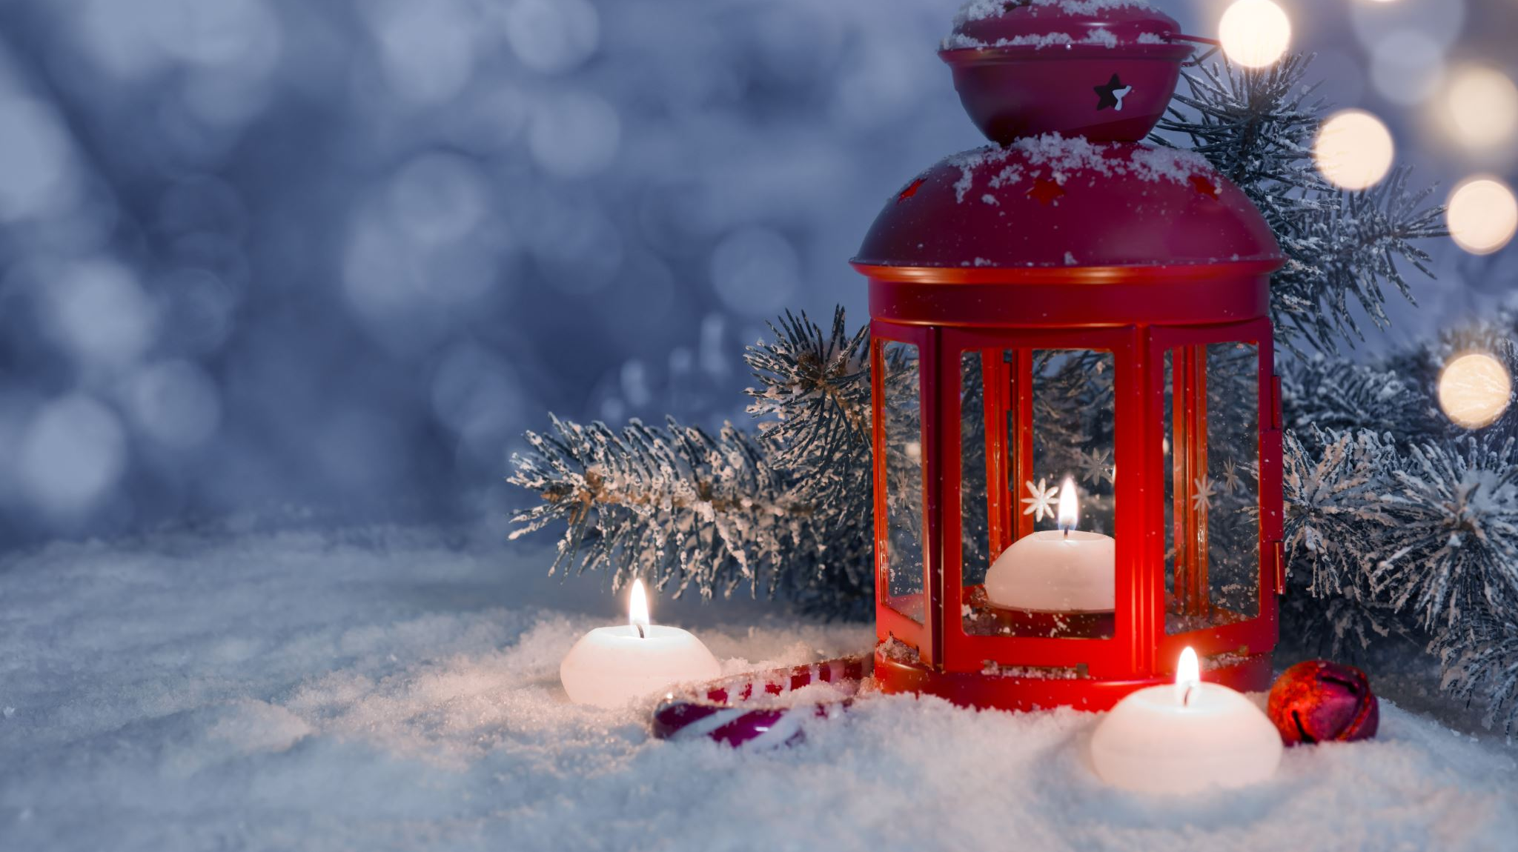
Advent og Jul – en liten quiz
Samling 12, Økt 1, Punkt 1

Slide 3
 | Advents- og juletiden På noen spørsmål er det både to og kanskje alle tre svarene riktige. Der hvor det kun er ett svar som er riktig kan du få minuspoeng hvis du velger feil svar 😵 | A | B | C
1 | Kirkeåret begynner med Jesu fødsel. | Ja | Nei | Ikke hvert år
2 | Det er to liturgiske farger i adventstiden. | Nei. Det er kun lilla. | Ja. Det er lilla og hvit. | Ja. Det er lilla og rosa.
3 | Av de fire evangelistene er det Lukas som skriver mest om Jesu fødsel. | Nei. Det er Markus. | Nei. Det er Johannes. | Ja. Det stemmer. .
4 | For oss katolikker begynner julen på julaftens ettermiddag. | Nei. Julen begynner lille julaften. | Nei. Julen begynner med midnattsmessen. | Ja. Det stemmer.
5 | Juletiden er over når juleferien er over. | Ja. Det stemmer. | Nei. Juletiden var helt til Askeonsdag (fastetiden). | Nei. Juletiden avsluttes feiringen av Herrens Dåp.
6 | Uka mellom første juledag og første nyttårsdag kalles «Juleoktaven». | Nei. Den kalles Den stille uke. | Ja. Det stemmer. | Ja. Det stemmer.
7 | De/Den liturgiske fargen(e) i juletiden er rød og grønn. | Nei. Den brukes hvit farge, og ofte gyllen/gull. | Nei. Bare rød. | Det betyr å gå forbi eller å hoppe over.
8 | Noe av det viktigste med adventstiden er å få julen inn i huset og å begynne å feire jul. | Ja. Det stemmer. | Nei. I adventstiden skal forberede oss til jul, men ikke feire jul. | Nei. Adventstiden er en tid der man skal unngå å gå for mye i kirken.
9 | Det er en del mat vi katolikker skal unngå i adventstiden. | Nei. Vi katolikker har ikke noen spesiell mat vi skal unngå i adventstiden.. | Ja. I tiden før jul (advent) bør vi unngå å spise kjøtt. | Ja. Vi katolikker bør faste mye i adventstiden, og prøve å unngå mat som frister oss.
10 | Midt i adventstiden, den 8.desember, feirer vi en stor høytid. Hvilken høytid er dette? | Det er festen for Sta. Lucia. | Det er feiringen da engelen Gabriel ga Maria beskjed om at hun skulle føde Jesus. | Det er dagen Maria ble til i sin mors, Annas, liv(mor). Vi kaller dagen «Marias uplettede unnfangelse»
11 | Jesus ble født inn i fattige kår for å vise at det ikke er rikdom som avgjør et menneskes verdighet. | Nei. Det stemmer ikke. Det var tilfeldig at han ble født i en stall/inn i fattige(re) kår. | Ja. Det stemmer. | Det stemmer delvis. En viktig årsak var også å vise verden at det ikke er de som best likt og populære som nødvendigvis er syndfrie.

Slide 4
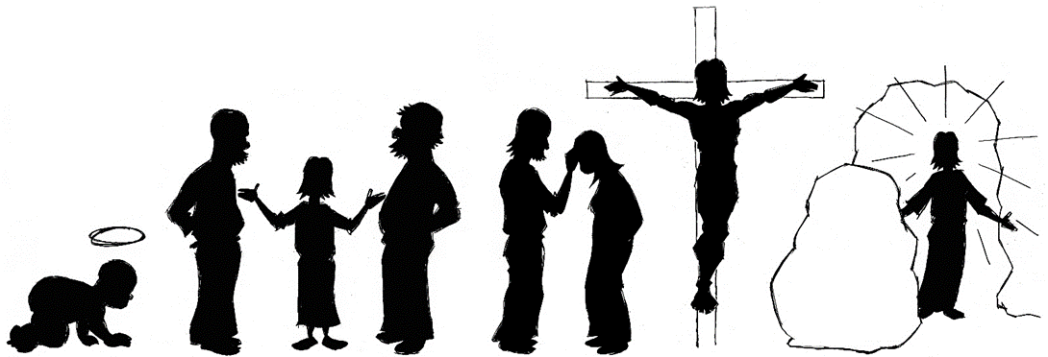
Lukasevangeliet = «Juleevangeliet»
Samling 12, Økt 1, Punkt
Refleksjonsspørsmål til Juleevangeliet
Les først juleevangeliet (Luk 2,1-21: Bibelselskapet | Nettbibelen ).
(Fasit til quizen og til disse spørsmålene kommer om ikke så lenge. Tilhørende fasiten vil det komme noen nettlenker, som blant annet denne: Oldtidens Palestina – Store norske leksikon (snl.no))
Diskuter / samtale i grupper, par eller i plenum følgende tema/spørsmål:
I bibelteksten står det at «hele verden skulle innskrives i manntall». Hva var manntall og hva menes her med «hele verden»?
Det er litt uklart om Jesus faktisk ble født i en stall, men han ble i hvert fall ikke født på et fancy sted. Josef og Maria var med andre ord ikke rike. Hvorfor tror dere Jesus ble født hos vanlige, og også kanskje litt fattige(re) mennesker?
Det er stadig snakk om engler i Bibelen. Det var engler som f.eks. brakte gjeterne beskjeden (budskapet) om Jesu fødsel. Hvordan vil dere beskrive en engel/engler?
I messen bruker vi akkurat de ordene englene sang for gjeterne. Hvilke ord er det snakk om, hvor i messen skjer dette, og hvorfor tror dere vi bruker dette i messen?
Hva betyr navnet Jesus? Et annet navn som har blitt brukt om Jesus er Immanuel.

Slide 5
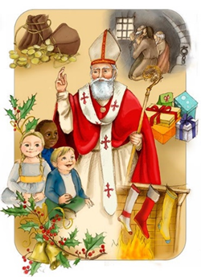
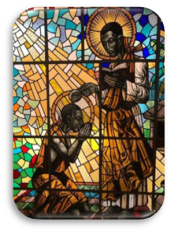
Å dele og å leve det glade buskap
Samling 12, Økt 1, Punkt 4
St. Nikolas og St. Karl Lwanga

Slide 6
St. Nikolas og St. Karl Lwanga
Har du hørt om en av disse helgenene før? Veldig mange, både kristne og ikke-kristne, har nok vært borti St. Nikolas. Den moderne julenissen vi finner overalt når det nærmer seg jul har blitt inspirert blant annet av St. Nikolas, både med tanke på hvordan man mener Nikolas så ut og med tanke på hva han gjorde. Og, hva gjorde Nikolas egentlig? Han var en biskop som levde i et område i det vi i dag kaller Tyrkia. Biskop Nikolas så hvor mange familier med barn og unge som led nød, og han ble snart kjent for å reise rundt med mat, klær, medisiner og penger, ofte i litt annen forkledning, slik at folk ikke skulle kjenne han igjen. Hans minnedag, den 6.desember, er også midt i juleforberedelsene (vel…adventstiden), noe som knytter han enda mer til alt som har med jul å gjøre. Les gjerne mer om Nikolas på side 2 og 3 i dette dokumentet.

Slide 7
St. Karl Lwanga er også en kjent helgen, men ikke nødvendigvis for så mange i Europa. Han er heller ikke en helgen man umiddelbart knytter til juletiden. Han var en ung prest fra Uganda, og ble på 1800-tallet sendt sammen med en sto gruppe prester inn i områder i Afrika som fremdeles ikke var evangelisert. Han var med andre ord en misjonær.
Hva er så en misjonær? En misjonær er på en måte en som gjør det englene gjorde da de forkynte for gjeterne på marken at Jesus – verdens Frelser – var født. Gjeterne hadde aldri hørt om Jesus før. Ved å velge å tro på det de ble fortalt, lot de seg omvende og tro at det fantes en frelse; en vei til Gud for alle mennesker. Det er derfor Jesus kom, og det er derfor det er så utrolig viktig at vi som lærer om Jesus ikke bare holder det for oss selv, men deler det med andre.

Slide 8
Jesus har gitt oss alle misjonsbefalingen (Bibelselskapet | Nettbibelen ) der han ber alle mennesker dra ut i verden og fortelle om Bibelens budskap og å døpe folk. Dette betyr rett og slett at vi skal hjelpe folk til å omvende seg og tro på Jesus og på det Jesus har fortalt oss om Gud og om det evige livet vi kan få med Gud etter døden. At Jesus er en gud som ble født som et menneske inn i fattige(re) kår, og at han sa det viktigste her i verden var å elske Gud, sin neste og seg selv, det(te budskapet) var svært annerledes enn det både stammefolk og folk tilhørende andre religioner var vant til å høre. Det ga et nytt syn på livet og et nytt håp, i tillegg til at det likestilte alle, uansett om man var fattig eller rik.
Da Karl Lwanga og følge hans reiste innover i Sentral-Afrika for å evangelisere (misjonere), endte det dessverre veldig tragisk. Han og de han reiste sammen med ble drept. Likevel fortsatte de å tro på Gud. De ville ikke gi opp sin tro selv om de måtte gi opp sitt liv. Karl og følge hans ble alle martyrer, altså ble de drept fordi de nektet å slutte å tro på Gud. Hvis dere vil vite mer om St. Nikolas kan dere se denne lenken: https://blilys.no/filer/youcat-konfirmant/samling12_okt1_pkt4_to_helgener.pdf Her er en lenke med mer informasjon om St. Karl Lwanga: Den hellige Karl Lwanga og hans 21 ledsagere (d. 1885-87) — Den katolske kirke Les gjerne mer om martyrer her: martyr – Store norske leksikon (snl.no). Den aller første martyr, St. Sefan, kan du lese om her: Den hellige Stefan Protomartyren (~1-~35) — Den katolske kirke

Slide 9
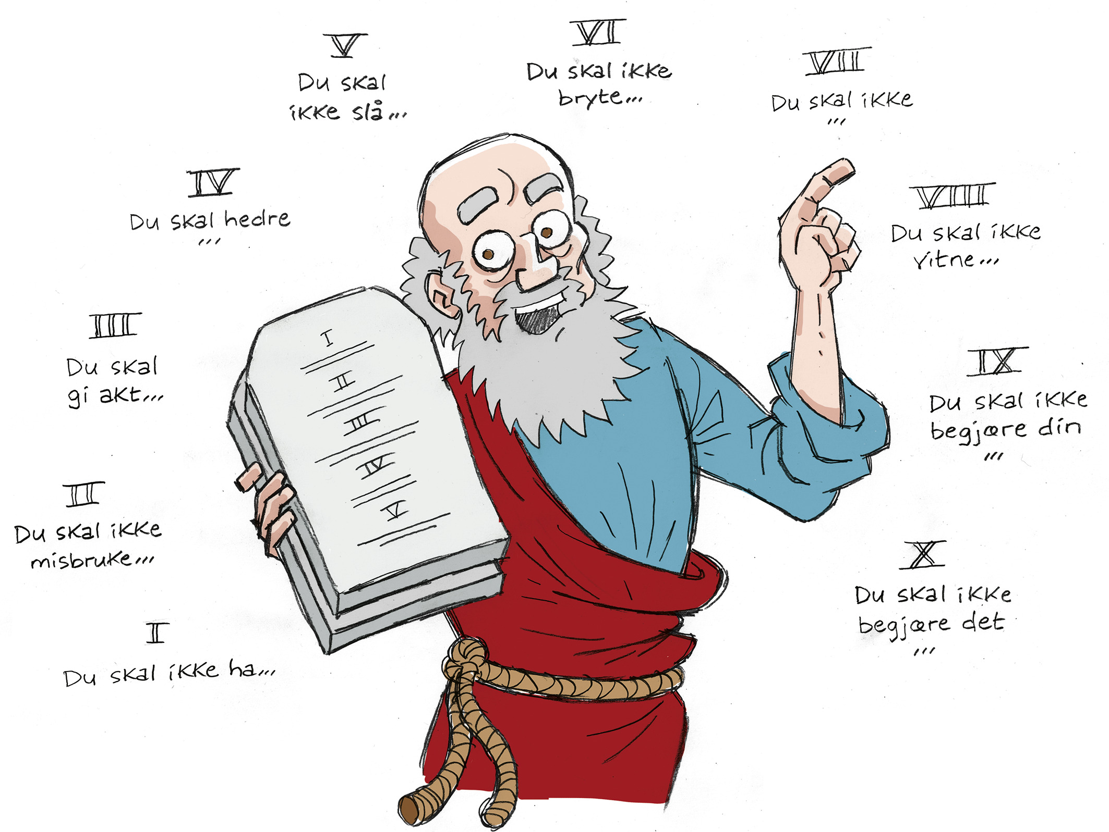
Mer om Budene:
Det femte og det sjette bud
Samling 12, Økt 2, Punkt 1
I mini-filmen (Godshare, episode 12) «Budene» snakker ungdommene litt løst om hva de synes om budene og om hvor viktige de er i dag. Det kommer kanskje en ny versjon av akkurat denne filmen etter hvert. Innholdet, eller fokuset, ble litt annerledes enn planlagt, men vi kan fremdeles ta utgangspunkt i det de snakker om, og bruke dette inn mot det femte og sjette bud.
Husker dere nå disse to budene?
5 - Du skal ikke slå i hjel.
6 - Du skal ikke bryte ekteskapet.
Tidligere har dere kanskje kommet frem til at faktisk alle budene er relevante for oss i dag, men det hender nok vi har formulert budene annerledes (lover og regler i samfunnet), eller at vi er vant til å tenke på (det hvert av budene ber oss om å gjøre eller ikke gjøre) på en litt annen måte.

Slide 10
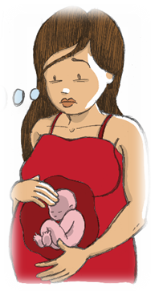
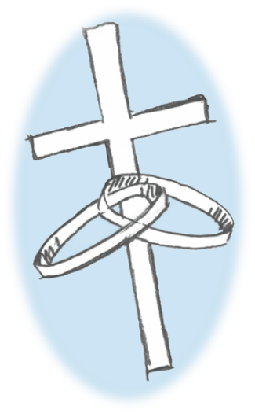
REFLEKSSJONSSPØRSMÅL ETTER AT DERE HAR SETT MINI-FILMEN (Godshare, episode 12)
1) Den katolske kirke mener at det femte bud også gjelder abort.
-Hvilke tanker har dere om dette?
-Hva tenker dere er utfordrende med dette i dagens samfunn?
Se gjerne mini-dokumentaren «Istedenfor abort»
(fra blilys.no/katolsk.no):
(959) I stedet for abort - YouTube
2) Det sjette bud snakker om at man ikke skal bryte opp ekteskapet ved å inngå et forhold med en annen hvis du selv er gift, eller å inngå et forhold med en annen som er gift.
-Hvorfor tenker dere at akkurat dette er så viktig for Kirken og for Gud?
-Hvilke konsekvenser får det når et ekteskap går i stykker?
-Kan man gifte seg på nytt (med en annen) i Den katolske kirke hvis man har vært igjennom et ekteskapsbrudd?

Slide 11

Mer om … det sjette bud
Samling 12, Økt 2, Punkt 2
En litt lengre avhandling om vår verdi som menneske
Hvis dere i 8.klasse snakket om ekteskapet i forbindelse med ekteskapssakramentet, så repeter gjerne noe av dette (Samling 5, Økt 2).
I YOUCAT Konfirmant, kap. 5 sidene 42 og 43, står det om mennesker som har ofret sitt liv for andre. Med andre ord gir de avkall på en del av seg selv, eller hele seg, for å gi dette til noen andre.
Slik er det med ekteskapet også. Slik er det i hvert fall ment å være. I vårt moderne samfunn tenker vi at det er en frihet å få lov til å ha sex med hvem man vil, til å flytte sammen med hvem man vil, og så flytte fram dem når det ikke går lenger. Dette er en omvendt forståelse av frihet.

Slide 12
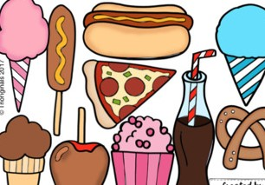
Å styre våre lyster: Et tankeeksperiment
La oss si du har bestemt deg for at du skal spise absolutt alt du har lyst på uansett hvor usunt det er. En god stund kan det gå veldig bra. Du lever godt og er utrolig fornøyd med alt det fantastisk gode du spiser. Kanskje bryr du deg heller ikke om hvor mye du spiser.
Hvordan tror du det går? Svaret burde være innlysende: Dette går i lengden ikke så bra. Snart blir du kvalm av alt det søte, feite, salte og usunne du spiser, du går opp i vekt og får dårlige kondis og dårlig helse. Så får du fort problemer med tennene også, for det blir lett for mye søte og syrlig ting.
Du prøver hardt å løse problemet, men det er ganske vanskelig nå når du har latt det gå så langt. Det blir lett slik at du får helseplager som du må leve med resten av livet. Slik er det med sex og samliv også. Det er man ofte lett kan få en mengde av hvis man bare ønsker det. I lengden kan det likevel gi deg utrolig mange problemer.

Slide 13
La oss i noen øyeblikk her reflektere litt over sex uten å nødvendigvis trekke inn kristendommen:
Sex er noe av det mest intime vi har/gjør med et annet menneske. Når du har sex, deler du altså noe av det beste du har ved deg selv med en annen. Hvorfor skal du sløse det bort på hvem som helst og ikke heller gi dette til en som du virkelig er glad i, en som du tenker fortjener å få dele dette med deg?? Og, hvis det er en person du virkelig er glad i og vil dele dette (sex) med, så ønsker du vel ikke at dette (forholdet) skal ta slutt med det første, men heller kanskje vare så lenge som mulig-?
Sex er knyttet til følelser. Når vi får virkelig lyst på noen (blir forelska og/eller får lyst til å ha sex med dem), så blir vi som regel veldig glade. Motsatt: Hvis vi har hatt en sexpartner, og så går forholdet i stykker, da blir vi ofte skadet for livet. Her er det snakk om dype, dype emosjoner (følelser). Dette er ikke et par nye sko som du likte i noen uker, men så slutter å bruke. Her er det snakk om to mennesker som deler noe av det aller dyrebareste de har.

Slide 14
Og videre …
Sex kan føre til graviditet. Hvis man blir gravid med en man egentlig ikke kunne tenke seg å leve sammen med, da er det mange som tenker at man helst bør ta abort. Livet som skapes – det lille menneskefrøet - er verdens største ingeniørkunst. Skal du virkelig kaste bort dette bare fordi du ikke greide å planlegge livet ditt bedre. Du har vært et slikt menneskefrø. Skulle noen abortert bort deg bare fordi de gjorde noen slike tankeløse valg-?
Å velge bort abort: Hvis en jente eller kvinne velger å gå igjennom med svangerskapet, selv om det hverken var planlagt eller ønsket, hvordan skal man da forklare det til det barnet man har fått? Hvordan vil det barnet oppleve å vokse opp uten foreldre som egentlig bryr seg om hverandre; de var kun interessert i å ha sex sammen i en periode, eller kanskje var det bare en «one-night stand»? Forskning viser at utvikling barns identitet er sterkt påvirket av hvordan de opplever sitt forhold til sine biologiske foreldre.

Slide 15
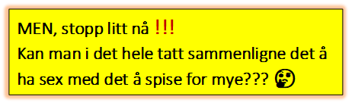
SVARET: Både ja og nei!
Vi skjønner at det ikke bra å både spise for mye og å spise usunt. Men, vi har vanskeligere for å forstå at det å utsette oss selv for en slik følelsesmessig berg-og-dalbane, som det å gå inn og ut av seksuelle forhold uten å binde seg til noen, faktisk er fryktelig skadelig for vår psykiske helse.

Slide 16
Psyken, Kristendommen, sjela …og sex
Vår psyke er våre indre følelser. En person som kan se ut til å leve det perfekte liv der både økonomi, venner, skole/arbeide, m.m. ser ut til være helt vellykket, kan likevel ha det helt fryktelig med seg selv på innsiden.
Nå er ikke psykisk helse noe vi nødvendigvis kan styre, men vi kan i hvert prøve å unngå å ta valg som påvirker den psykiske helsen på en negativ måte. Da må vi med andre ord ta valg som tar hensyn til vår verdi som mennesker. Mange mennesker blir f.eks. totalt ødelagte etter at kjærlighetsforhold og/eller ekteskap har gått i oppløsning. Veldig ofte kunne de tatt helt andre valg og resultatet kunne vært noe helt annet.
Gud har ikke bare skapt den fysiske kroppen vår, men har skapt noe vi kaller sjel. Noen knytter følelsene, altså psyken vår, til sjela, men det er ikke helt riktig det heller. Sjela vår er på en måte vår forbindelse med Gud.

Slide 18
Er ekteskapet virkelig så viktig at det trenger et eget bud?
Gud har sett hvordan menneskene så lett misforstår dette med kjærlighet og sex, og han har sett hvordan vi lider når vi bryter opp forhold (ekteskapet). Han har sett hvor ille det så lett går når vi tror at sex kan tas ut av kontekst. Det å spise for mye skjønner vi lettere, fordi vi så fort ser de skremmende konsekvensene av å ikke spise riktig.
Da Gud skapte oss mennesker, ga han oss en fantastisk gave, nemlig sex.
Ikke bare har vi mulighet til å skape nytt liv her, men det er jo noe fantastisk i seg selv.
Gaven er ikke ment å være noe vi sløser med, og heller ikke noe vi holder for oss selv. Det er en gave som må deles med en annen.
Alt som må deles krever noe av begge parter. Vi må rett og slett ofre litt av oss selv for at forholdet med den vi har valgt å ha sex med i det hele tatt skal fungere. Av og til må vi ofre ganske mye av oss selv.
Når det da kommer barn inn i bildet har vi fått et nytt ansvar, et ansvar vi deler sammen med den vi elsker. Her må begge to (de som elsker hverandre) gi avkall på enda mer av seg selv for at familien skal fungere.

Slide 19
Når det oppstår problemer i et forhold, da må man jobbe med det slik at det blir bra igjen, selv om dette kan være veldig tøft til tider. Hver gang vi har problemer som vi ikke prøver å løse i livene våre, er det ikke en person vi har problemer med (vår ektefelle eller partner), det er også noe som skaper problemer for oss selv; det gir oss et dypt merke på sjela vår.
Så altfor ofte velger folk å gå fra den man trodde man elsket, fordi man ikke prøvde eller orket å fikse problemene som har oppstått. Det er i disse situasjonene man kan bli fristet til å få en kvikk-fiks på problemene sine, ved å inngå et forhold med noen andre. Man tror så lett at rusen man får ved å ha sex med noen, overdøver den smerten man har opplevd med den man kanskje var gift med. Men, denne rusen er ikke evigvarende. Den er akkurat som et narkotisk stoff som kun har gitt deg et tilleggsproblem (se lista på lysbildet 13 og 14).

Slide 20
Det å gifte seg handler om flere ting …
Det handler like mye om å få noe som å gi noe. At sex hører ekteskapet til er egentlig like logisk som at jorda går rundt sola, men for de som ikke tar seg tid til å se det større bildet, kan man lett bli blendet av sin seksuelle drift, og rett og slett lure seg selv til å tro at sex er en forbruksvare. Så oppdager man noe for sent at det ikke handlet om hva du hadde rett til å gjøre, men hva du faktisk glemte å ta vare på.
Din seksualitet er en del av din verdi.
Den er en investering, ikke lommepenger. Bruker du til stadighet denne investeringen din blir du fattig på innsiden. Du vil merke det etter hvert på psyken din, og senere livet, når du virkelig begynner å tenke på ditt forhold til Gud og alvoret som livet byr på, da vil du oppdaget disse merkene på sjela di, og oppdage hvor vanskelig det er å reparere disse. Det lar seg gjøre, men hadde det ikke vært flott om du kunne unngått det?
I YOUCAT Katekismen kan dere lese følgende steder om det 5. og det 6. bud: # 378 - 425
(Om en stund kommer det en Bibelressurs som også tar for seg disse to budene. Det vil også komme informasjon om tribunalet, informasjon om kroppens teologi.)

